Slide 1


Slide 2

БРИКС — это международное объединение, созданное с целью укрепления многополюсного мира и развития экономического сотрудничества. С момента своего основания в 2006 году БРИКС стремится способствовать взаимопониманию между государствами, представителей которых объединяют общие интересы и цели. Данная организация фокусируется на совместных усилиях в областях экономики, политики и безопасности, а также гуманитарного развития. На протяжении более чем пятнадцати лет БРИКС доказал свою эффективность в решении важных вопросов, касающихся глобального благосостояния и безопасности.

Slide 3





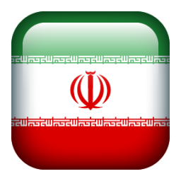



В 2024 году состав стран-участников БРИКС расширился.
Теперь в объединение входят:
Бразилия
Россия
Индия
Китай
ЮАР
Иран
ОАЭ
Египет
Эфиопия

Slide 4
Кандидаты на вступление в объединение
Страны воспринимают БРИКС как платформу для диалога и сотрудничества на равноправной основе, что делает её очень привлекательной.
На горизонте БРИКС появляются новые страны, заинтересованные в членстве. Среди них:
Алжир Бангладеш Бахрейн Белоруссия Боливия Венесуэла Вьетнам Куба Гондурас | Казахстан Кувейт Марокко Нигерия Палестина Саудовская Аравия Сенегал Таиланд Турция

Slide 5
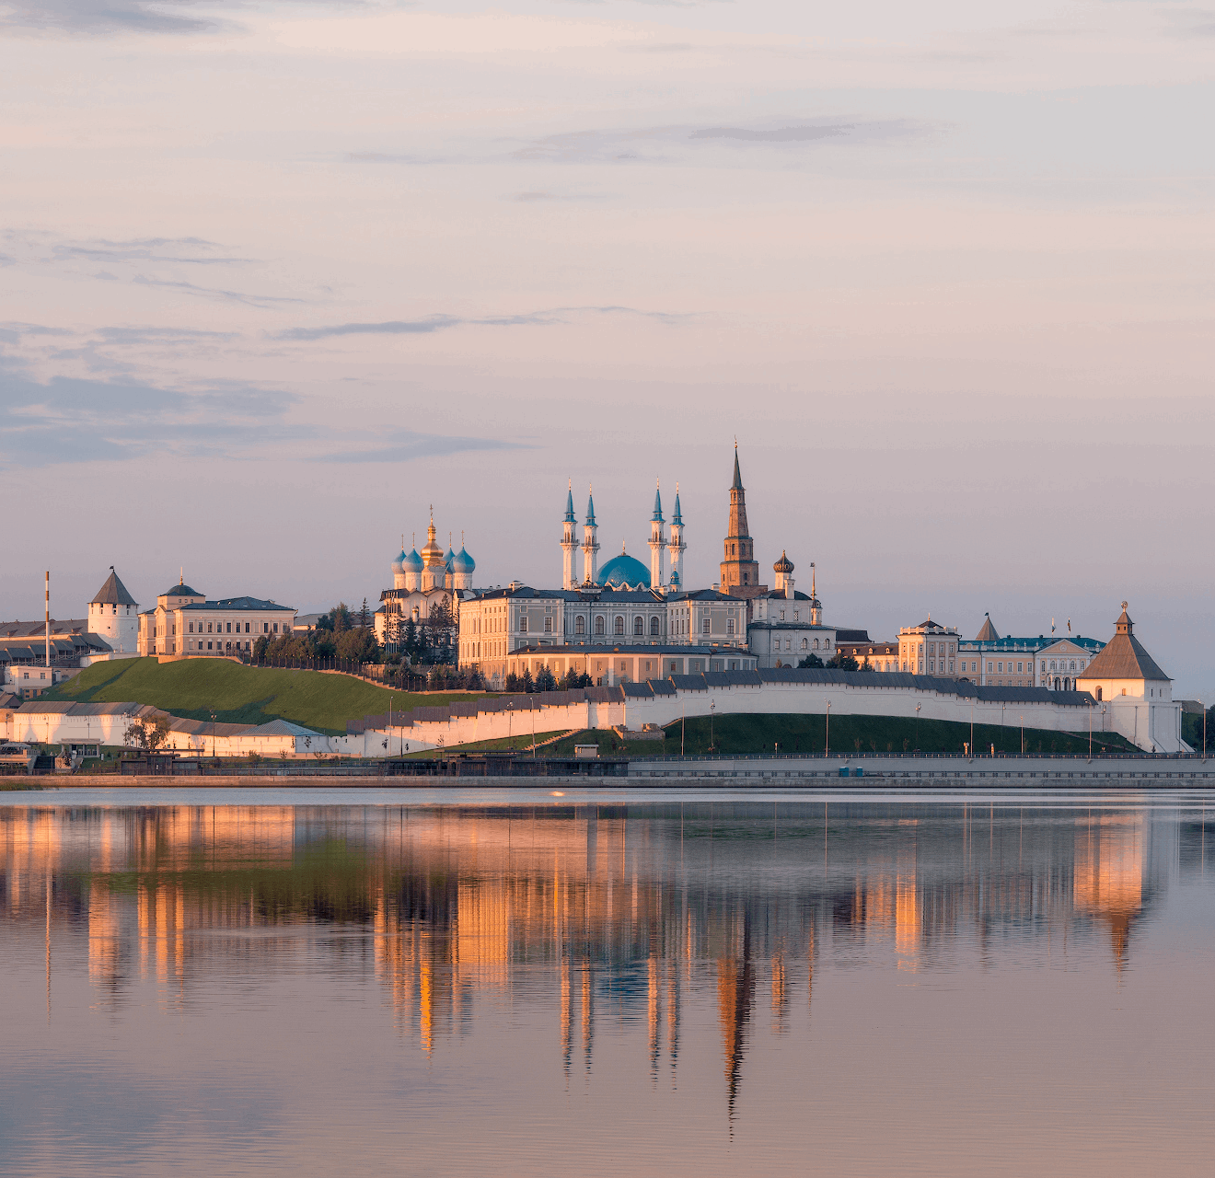
Полезная информация о БРИКС-2024 в Казани
Даты саммита БРИКС были известны заранее, но места проведения объявили лишь недавно. Основные мероприятия состоятся на трех ключевых локациях: в выставочном комплексе «Казань Экспо», Казанской ратуше и Казанском Кремле. Несмотря на то, что мероприятие будет недоступно обычным гражданам, и займет всего пару дней, город активно готовится к его проведению.
Даты проведения
Саммит БРИКС пройдет в Казани с 22 по 24 октября 2024 года. Это важное событие не только для участников, но и для всей международной общественности. Город активно готовится к встрече высокопоставленных гостей, и на это выделены значительные средства.

Slide 6
В саммите также примут участие генсеки ООН, ШОС, СНГ, ЕврАзЭс, Союзного государства России и Белоруссии, президент Нового банка развития
Полный список стран-участников в саммите БРИКС-2024
В Казань, столицу Татарстана, планируют прибытие лидеры стран участниц БРИКС, а также представителей 28 приглашенных государств и руководителей шести международных организаций. Свое участие подтвердили 18 глав государств, а Индонезию будет представлять министр иностранных дел. Такое количество мировых лидеров одновременно в России ещё не собиралось.
Кроме того, страны БРИКС отправят в Казань не только своих лидеров, но и делегации, каждая из которых может насчитывать до 100 человек.
Список первых лиц саммита БРИКС:
Председатель КНР Си Цзиньпин Премьер Индии Нарендра Моди Президент ЮАР Сирил Рамафоза Президент Бразилии Лула да Силва | Президент Ирана Масуд Пезешкиан Президент Египта Абдельфаттах Сиси Президент ОАЭ Мухаммед Бен Заид Аль Нахайян | Наследный принц Саудовской Аравии Мухаммед бен Сальман Аль Сауд Премьер Эфиопии Абий Ахмед Президент Турции Реджеп Тайип Эрдоган | Премьер Армении Никол Пашинян Президент Белоруссии Александр Лукашенко Президент Монголии Ухнаагийн Хурэлсух

Slide 7
Ключевые темы обсуждения на саммите БРИКС
На повестке дня саммита запланированы обсуждения ряда важных тем, среди которых:
Углубление экономического сотрудничества
Вопросы безопасности и стабильности на международной арене
Социально-экономическое развитие стран БРИКС
Взаимодействие в сфере науки и технологий
Модернизация международной финансовой системы
Страны-участники БРИКС в 2024 году продолжают работать над укреплением своих позиций на международной арене. Участие нового состава стран в саммите, который пройдет в Казани, демонстрирует растущее влияние БРИКС в глобальной политике. Ожидается, что саммит станет знаковым событием и будет способствовать дальнейшему укреплению взаимного сотрудничества среди развивающихся стран.

